Slide 1
键盘识别视觉方案（2D）
推动机器视觉无所不在的存在
视觉小百科

Slide 2
目录
项目描述
项目验证
1
2
2
目录
目录
目录
3
配置清单
3
4
逻辑流程
4
评估结果&注意事项
5
6
售后服务

Slide 3

一、项目描述
●产品名称：键盘
●识别内容：图案完整性
●产品材质：塑料
●产品颜色：黑
●检测区域(mm*mm)：450.0 * 300.0
●最小识别特征大小(mm)：-1
●最大工作距离(mm)：不限制
●最小工作距离(mm)：不限制
●来料方式：传送带
●识别节拍(pcs/min)：1
●识别时产品运动速度(m/s)：0
●工作距离(mm)：823
方案布局图

Slide 4

二、项目验证
参数名称 | 参数值
智能相机型号 | MV-SC6016M-00C-NNN/V2
智能相机类型 | 智能相机
相机接口类型 | Gigabit Ethernet(1000Mbit/s)
相机像素 | 1408 * 1024
镜头型号 | FA0825A
镜头品牌 | 长步道/CHIOPT
镜头焦距 | 8mm
镜头接口 | C
A(工作距离) = 823mm, B(视野宽度) = 364mm, C(视野长度) = 500mm
视野图

Slide 5
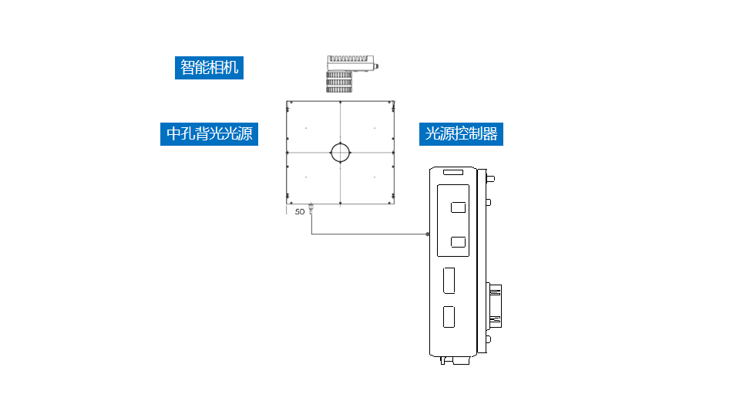
三、配置清单
系
统
构
成

Slide 6

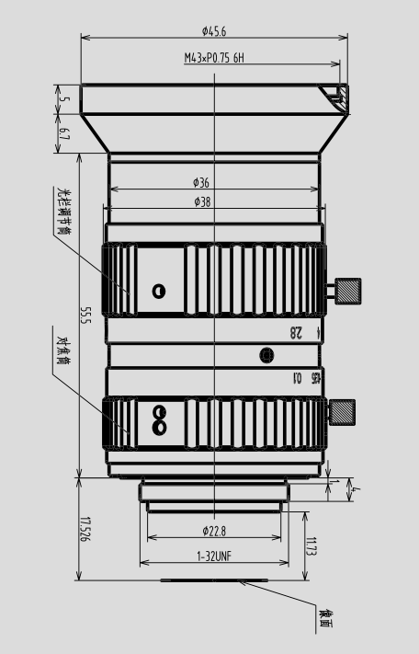
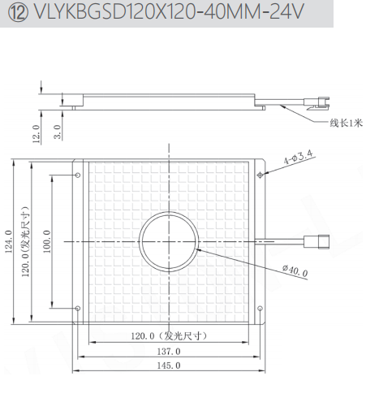
三、配置清单
相机尺寸图
光源尺寸图
镜头尺寸图

Slide 7
三、配置清单
序号 | 名称 | 型号 | 单位 | 数量 | 厂家
1 | 智能相机 | MV-SC6016M-00C-NNN/V2 | 台 | 1 | 海康威视/hikvision
2 | 镜头 | FA0825A | 个 | 1 | 长步道/CHIOPT
3 | 光源 | VLYKBGLXD300X500X-50MM-CT-24V | 个 | 1 | 纬朗/VLight
4 | 工控机 | - | 台 | 1 | -
5 | 显示器 | - | 台 | 1 | -
6 | 软件 | SCMVS | 套 | 1 | 海康威视/hikvision

Slide 8
四、逻辑流程
逻辑流程
├── 图像采集
│ ├── 相机参数设置
│ │ └── 配置相机分辨率与检测区域(450×300mm)匹配，设置曝光时间与增益以适应黑色塑料材质的成像需求
│ └── 光源控制
│ └── 启用高亮度环形光源，确保黑色表面图案特征的对比度
├── 预处理
│ ├── 灰度化处理
│ │ └── 将彩色图像转换为灰度图像以简化后续处理
│ └── 对比度增强
│ └── 通过直方图均衡化提升黑色背景与图案的对比度
├── 图案完整性检测
│ ├── ROI区域配置
│ │ └── 绘制450×300mm检测区域，启用多ROI支持（最多8个）覆盖完整图案分布
│ ├── 模板匹配设置
│ │ ├── 创建基准模板：导入标准键盘图案图像作为匹配模板
│ │ ├── 灵敏度调节：设置自动模式并限定相似度阈值（建议85%-95%）
│ │ └── 极性设置：选择"不考虑极性"以适应黑色背景下的图案识别
│ └── 缺陷判定
│ ├── 存在性检测：配置"存在OK"条件判断模板匹配结果
│ └── 重叠率控制：设置最大允许重叠率为30%防止误判
├── 结果处理
│ ├── 状态输出

Slide 9
四、逻辑流程
│ │ └── 根据匹配得分输出OK/NG结果（得分≥阈值为OK）
│ └── 数据记录
│ └── 存储每次检测的匹配坐标、得分及图像快照
└── 通信处理
└── Modbus输出
└── 配置DO信号输出检测结果至PLC，映射OK/NG状态到指定寄存器地址

Slide 10
五、评估结果&注意事项
05 评估结果 & 注意事项
现场环境
相机安装
物料一致性
风险点：现场光照不稳定可能影响黑色键盘图案的对比度识别。
解决方案：建议在检测区域加装遮光罩，确保光源独立可控。
风险点：工作距离较长（823mm）可能导致图像边缘畸变或聚焦不清晰。
解决方案：选用大景深镜头并进行多点标定，确保整个视野内清晰成像。
风险点：不同批次键盘表面反光差异可能导致识别误判。
解决方案：采用固定角度背光照明，并在软件中启用自适应阈值处理功能。

Slide 11

六、售后服务
该设备上线后使用初期，我们会派专人进行全程跟踪；
处理解决可能发生的设备异常；
对现场人员进行培训指导；
设备调试完成后：售后服务一年；
若客户提出设备升级需求，我们会及时为您提供升级新方案。

Slide 12



感谢关注
视频号
抖音
更多信息请访问：www.ytzrtx.com

